Slide 1
مَركَزُ التَّربِيَّةِ الدّينِيَّة
يُقَدِّمُ كِتابَ الأساسيّ الخامس

Slide 3
اللِّقاءُ الثّاني
الأسرار طريقي
لأُثمِرَ في قَلبِ الكَنيسَة

Slide 5
شو هَدَفنا من هاللّقاء؟
نِسمِّي أسرار الكنيسة السَّبعة ونَعْطِي وَصف زْغِير لَكِلّ سِرّ.
نْعبِّر عن إنّو الكنيسة، من خلال الأسرار، بِتْكمِّل عَمَل يسوع.

Slide 6
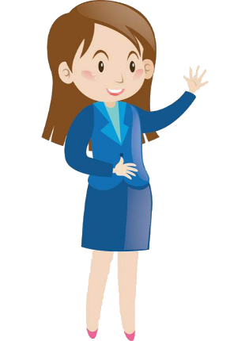
أصدقائي!
تطلّعوا مْنِيح بهالصّورة وقولولِي ع شو بِتْدل الكلمات يلّي فيها!

Slide 7
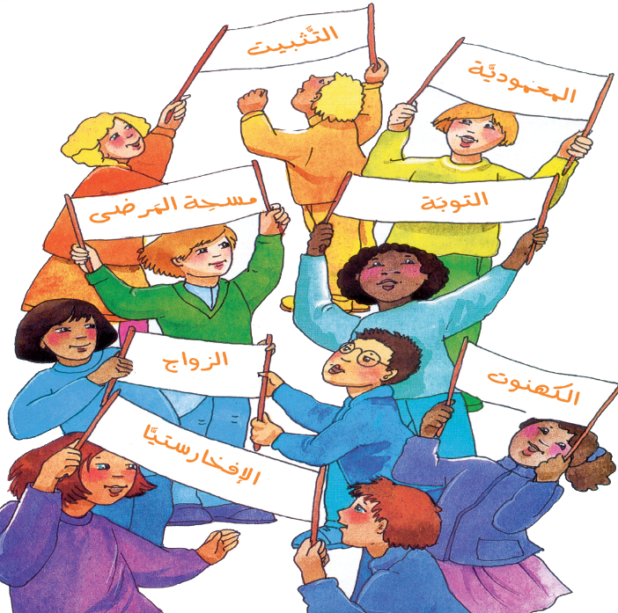

Slide 8
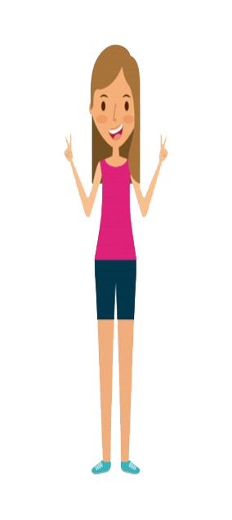
بِتْدلّ ع اسرار الكنيسِة

Slide 9
برافو !
إجابِة صحيحة...

Slide 10
أَسرار الكنيسِة هِنِّي سبعة...
ويلّي وَضَعُن هُوّي المَسيح .
والأسرار بْترافق كلِّ المَراحِل الهامّة
بِ حَياة المَسيحيّ، وهيّي يلي بتعطيه الولادَة لحياة جديدة والنّمو والشّفاء والإستعداد للرِّسالِة بِ حياة الإيمان.
ومراحل الحياة الطّبيعيّة بتشبه مراحل الحياة مع المسيح

Slide 12
وهلّق بدّي ياكن تعرفوا كيف كلّ سِرّ بيرْبِطْكُنْ بالجماعة إنطلاقًا من نشاط
«من أنا؟»

Slide 15
المعمودية
التّثبيت
مسحة المرضى
التوبة

Slide 16
الإفخارستيا
الكهنوت
الزّواج

Slide 17
وهلّق، شوفوا هالرّسوم، ولاقُوا الأعمال يلّي عمِلها يَسوع ويلّي بِتعبِّر عن الأسرار.

Slide 18
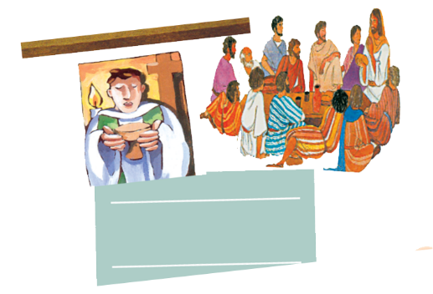
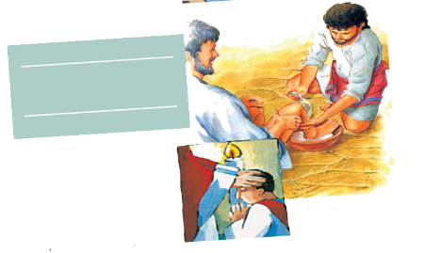

Slide 19
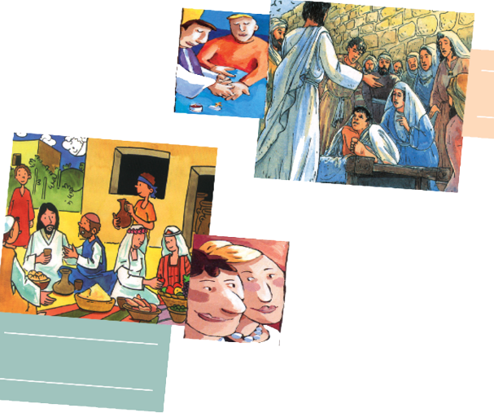

Slide 20
تعمّد على إيد يوحنّا
(المعمودية)
كَسَر الخبز مع تلاميذو
(الإفخارستيا)
غَسل إجرين تلاميذو
(الكهنوت)
عطانا متل الإبن الضال (التوبة)

Slide 21
شفي المرضى
(مسحة المرضى)
حِضِر عرس قانا الجليل
(الزّواج)
بعت الرّوح القدس لتلاميذو
(التّثبيت)

Slide 22
وهلّق جَرْبُوا جاوبوا ع هالأسئلة!

Slide 23
كيف فِيها الأسرار تْكون طَريقِي حتّى أُثمِر ب قلب الكنيسة؟
نِحنَا منَعرِف شِي أشخَاص أثمَرُوا
ب قَلب الكنيسة؟
مِنقول أسامِيهن!

Slide 24
أي سرّ بيقَوّينا يَوميًّا
إذا بَدْنا نْعيش مع المَسيح؟

Slide 25
سرّ الإفخارستيا

Slide 26
شو يِعني عبارِة يسوع:
«أنا الكرمة وأنتم الأغصان»؟

Slide 27
الكرمِة إلْها أصِل واحَد (يسوع المسيح) بْتِتْفَرّعْ منّو الغصون (نِحنا) و بتِنْمى باتّجاهِات مِختِلْفِة، وبتِنْتِشِر لتشَكّل مَع بَعضها البَعض جِسم واحَد، وظيفْتُو الأساسِيِّة إعطاء الثّمَر الكتير!

Slide 28
وهلّق كَملوا كلّ عبارَة من خِلال المربَّعات الموجودة وراها!

Slide 31
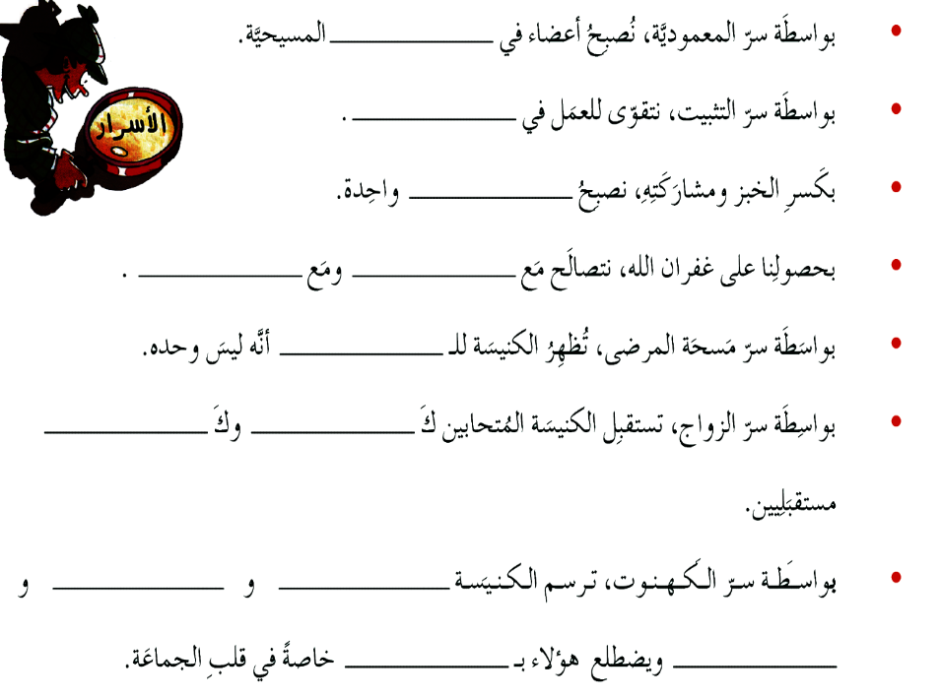
الجماعة
الكنيسة
عائلة
إخوتنا
أنفسنا
متألّم
أهل
ثنائي
كهنة
شمامسة
مسؤوليّة
مطارنة

Slide 32
الفعل يلي بدنا نعيشو هالأسبوع هوي:

Slide 33
وبَدنا نِنْتِبه ل إنّو

Slide 34
وهلّق يا أصدقائي رَح نْشوف سوا شو بدّي ياكُن تِتذَكّروا وينحَفَر بقلوبكُن من هاللّقاء.

Slide 36
بتذكّر الأعمِال يلّي عِمِلْها يسوع وشِفْناها بالصُّوَر

Slide 37
ومنختُم لِقاءْنا اليَوم بِهالصّلاة

Slide 39
هيدا الأسبوع...شو بدنا نعمل؟

